Slide 1





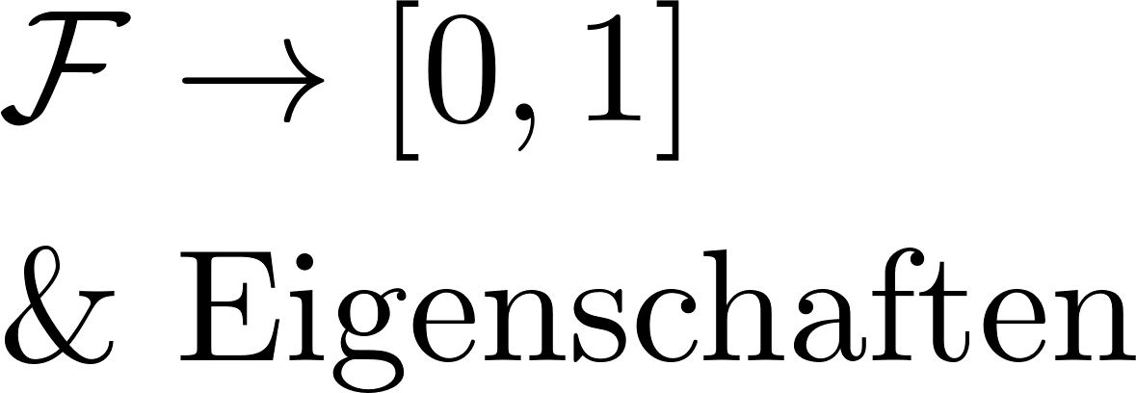
Zufallsexperiment
Alle möglichen Fragestellungen
welche an die Ergebnisse des Experiments stellen werden kann.
Weißt jedem Ereignis eine WS zu.

Slide 2
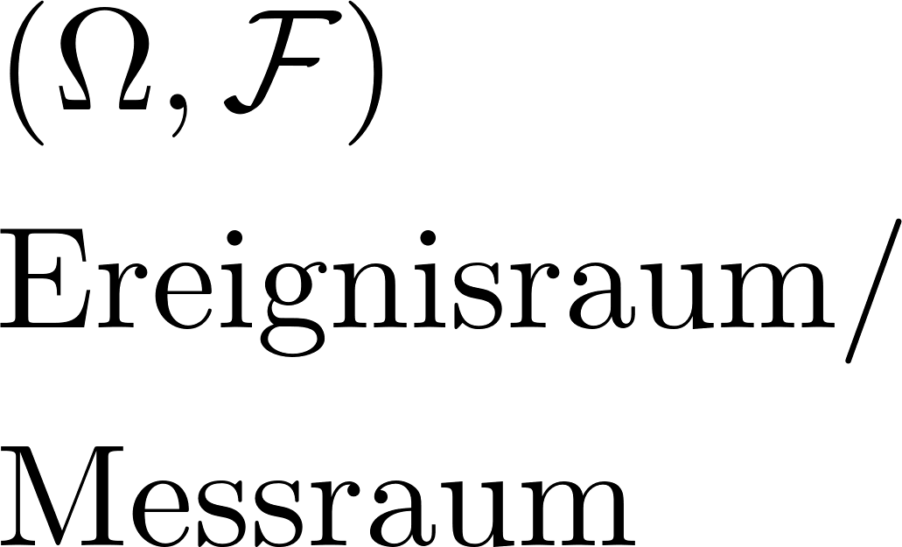

Zufallsexperiment

Slide 3
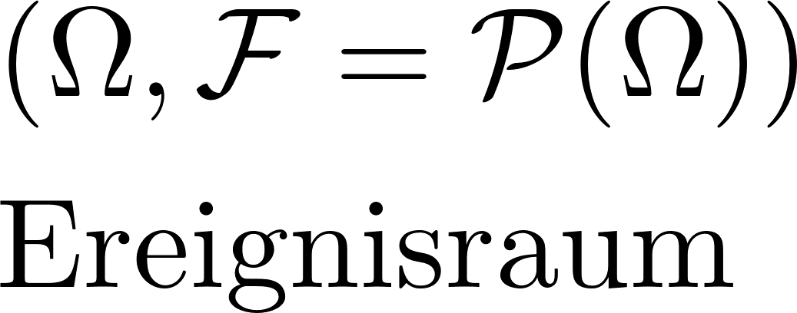
Zufallsexperiment

Slide 4
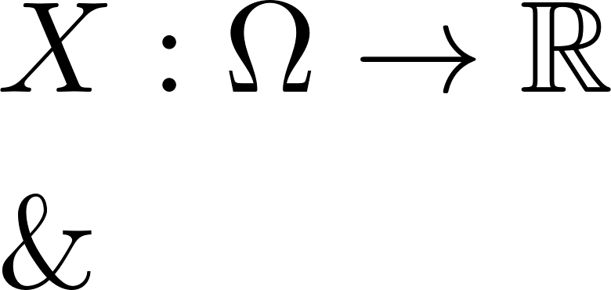


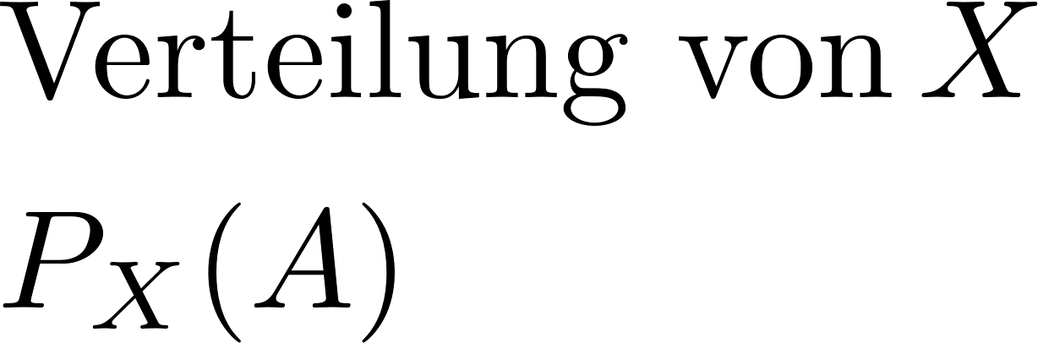
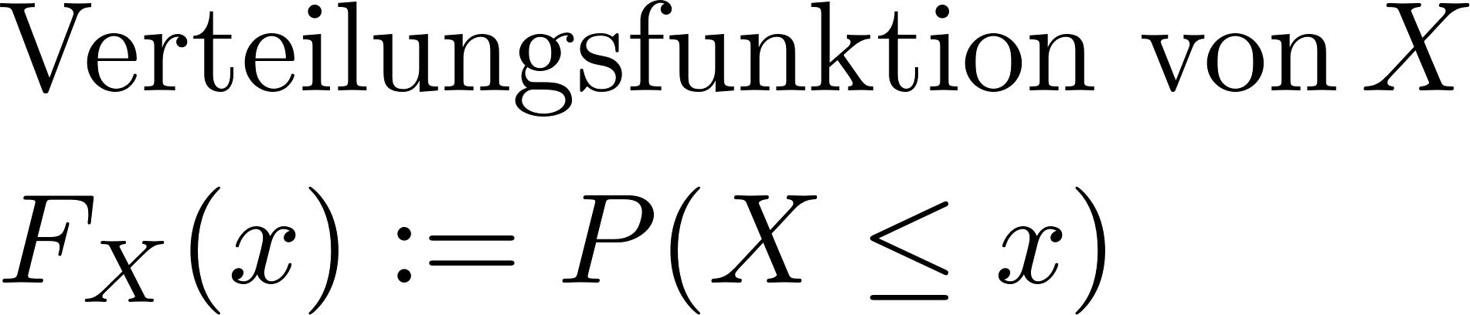
Zufallsexperiment
Zuweisung von Zahlenwerten der Ereignissen
Maschine zum Rechnen
Zufallsvariable/ Zufallsgröße weißt den Ereignissen eines Zufallsexperiment Zahlenwerte zu

